Slide 1



Yapay Zeka
◤
Bölümü

Slide 2
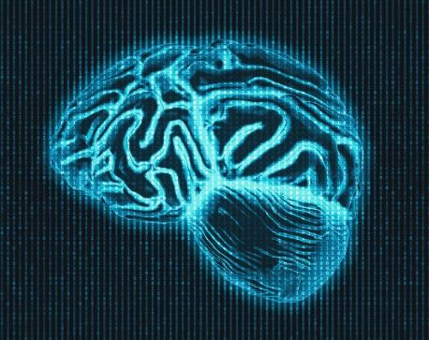
Yapay Zeka Nedir?
2
◤
Yapay Zeka (Artificial Intelligence), bilgisayar sistemlerinin insan zekasını taklit ederek çeşitli görevleri yerine getirme yeteneğidir.
Bu görevler arasında;
  öğrenme,
  problem çözme,
  karar verme ve
  dil anlama gibi
karmaşık işlemler yer alır.
23.09.2025

Slide 3
Yapay Zeka’nın Tarihçesi
3
◤
1950'ler: Dartmouth Konferansı ile yapay zekâ terimi ilk kez kullanıldı ve alanın temelleri atıldı. Alan Turing'in Turing Testi, makinelerin düşünme yeteneğini ölçmek için önemli bir ölçüt olarak kabul edildi.
1960'lar ve 1970'ler: Yapay zekada büyük bir heyecan yaşandı ancak beklenen başarılar elde edilemeyince "yapay zekâ kışı" olarak adlandırılan bir dönem yaşandı.
1980'ler: Uzman sistemler gibi bilgi tabanlı sistemlerin geliştirilmesiyle yapay zeka
yeniden ilgi gördü.
1990'lar: İnternetin yaygınlaşmasıyla birlikte büyük veri ortaya çıktı ve veri madenciliği gibi yapay zeka teknikleri önem kazandı.
2000'ler ve Sonrası: Derin öğrenme algoritmalarının gelişmesiyle birlikte yapay zeka, görüntü tanıma, doğal dil işleme gibi alanlarda büyük sıçramalar yaptı.
Günümüz: Yapay zeka, hayatımızın her alanında yer alıyor. Akıllı telefonlardan otonom araçlara, sağlık hizmetlerinden finans sektörüne kadar birçok alanda yapay zeka kullanılıyor.
23.09.2025

Slide 4
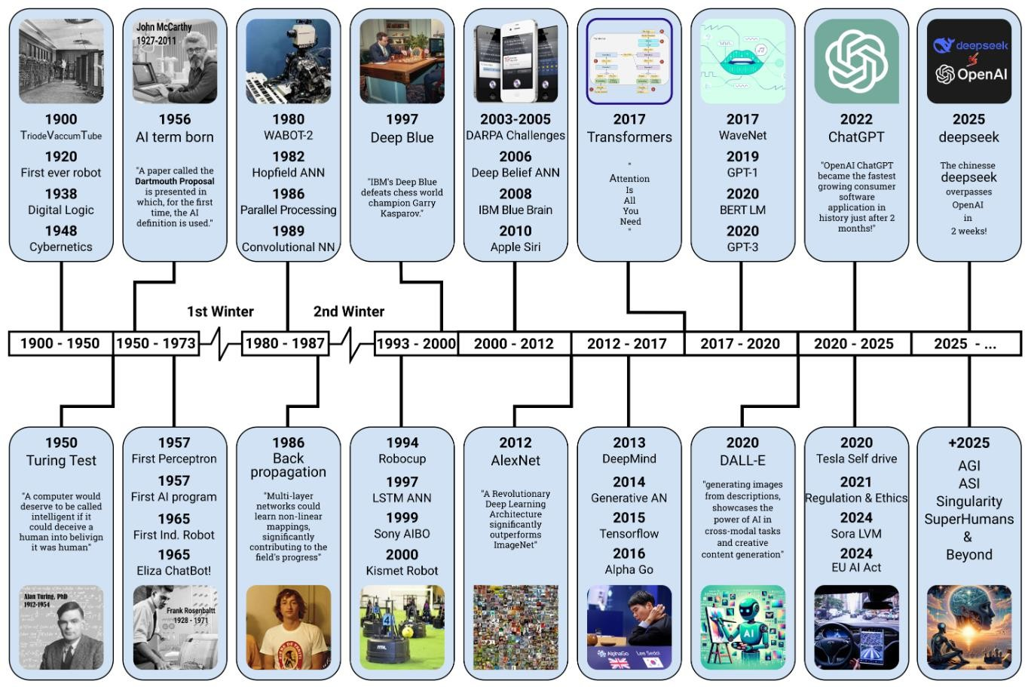
Yapay Zeka’nın Tarihçesi
4
◤
23.09.2025
https://upload.wikimedia.org/wikipedia/commons/f/f2/AI-History-Timeline-300dpi.jpg

Slide 5
Yapay Zeka’nın Genel Özellikleri
5
◤
Öğrenme: Yapay zeka sistemleri, veriler üzerinde eğitim alarak yeni bilgiler öğrenir ve bu bilgileri kullanarak tahminlerde bulunur.
Problem Çözme: Karmaşık problemleri analiz ederek çözüm yolları bulabilir.
Karar Verme: Verilen bilgiler doğrultusunda en uygun kararı verebilir.
Doğal Dil İşleme: İnsan dilini anlayabilir ve üretebilir.
Görüntü İşleme: Görüntüleri analiz ederek nesneleri tanıyabilir ve
sınıflandırabilir.
Ses Tanıma: Sesleri analiz ederek konuşmaları anlayabilir.
Özerklik: Belirli bir ölçüde kendi kendine kararlar alabilir ve hareket edebilir.
23.09.2025

Slide 6
6
◤
TÜRLERİ
23.09.2025

Slide 7
Yapay Zeka Türleri
7
◤
Dar Yapay Zeka (Narrow AI):
Belirli bir görevi veya sınırlı bir işlevi yerine getirmek için tasarlanmıştır.
Bu tür yapay zeka, sadece tasarlandığı alanda çok iyi performans gösterir ancak başka alanlarda kullanılamaz.
Günümüzde en yaygın kullanılan YZ türüdür.
Günümüzdeki yapay zeka sistemlerinin tamamı dar yapay zeka sınıfına girer.
Örnekler: Satranç oynayan bilgisayarlar, yüz tanıma sistemleri, sesli asistanlar
(Siri, Alexa), ChatGPT, Copilot vb…
Özellikleri:
  Tek bir görevi yerine getirmek için optimize edilmiştir.
  İnsan zekasıyla karşılaştırıldığında sınırlıdır.
23.09.2025

Slide 8
Yapay Zeka Türleri
8
◤
Genel Yapay Zeka (General AI):
Genel yapay zeka, insanlar gibi birden fazla alanda düşünme, öğrenme ve problem çözme yeteneğine sahiptir.
Bu tür bir yapay zeka, çeşitli görevlerde insan becerilerini taklit
edebilir ve yeni durumlara adapte olabilir.
Teorik bir kavramdır ve henüz tam olarak geliştirilmemiştir.
Özellikleri:
  Farklı alanlarda bilgi edinebilir ve uygulayabilir.
  Kendi kendine karar alabilir ve kompleks sorunlara çözüm üretebilir.
23.09.2025

Slide 9
Yapay Zeka Türleri
9
◤
Süper Yapay Zeka (Super AI):
İnsan zekasını aşan, kendi kendine öğrenen ve gelişen, hatta insanlığı aşabilecek potansiyele sahip tamamen teorik bir YZ türüdür.
Bu tür bir yapay zeka, yaratıcı düşünme, karmaşık problemleri çözme ve
etik kararlar alma gibi alanlarda insanları aşar.
Geliştirilmesi için çok daha fazla araştırma ve teknoloji gerekmektedir.
Özellikleri:
  Sürekli kendini geliştirme kapasitesine sahiptir.
  Hem teorik hem de pratik anlamda insanların çok ilerisinde olabilir.
23.09.2025

Slide 10
Mevcut Yapay Zeka Sistemlerinin Sınırları
10
◤
Günümüzdeki yapay zeka sistemleri (Dar Yapay Zeka);
Uzmanlık alanlarının dışına çıktıklarında performans gösteremezler.
Derin öğrenme ve veri odaklıdırlar; dolayısıyla verilerdeki önyargılar veya
hatalar sonuçlara yansıyabilir.
Kendi kendilerine "genel" veya "bağımsız" düşünme kapasitesine sahip değillerdir.
Yani, şu anda kullanılan
kapsamlı özelliklerinden
yapay zeka sistemleri, insan zekasının geniş
ziyade, dar ve spesifik alanlarda performans
gösterecek şekilde tasarlanmışlardır.
Genel Yapay Zeka araştırmaları devam etse de, uygulama açısından oldukça
uzak bir hedef olarak değerlendirilmektedir.
23.09.2025

Slide 11
11
◤
TEMEL BİLEŞENLERİ
23.09.2025

Slide 12
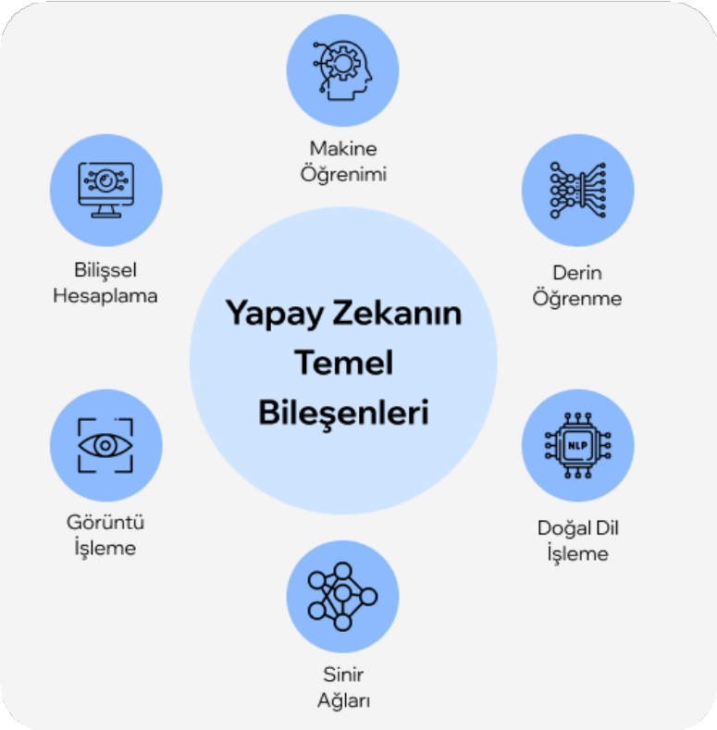
Yapay Zeka’nın Temel Bileşenleri
12
◤
23.09.2025

Slide 13
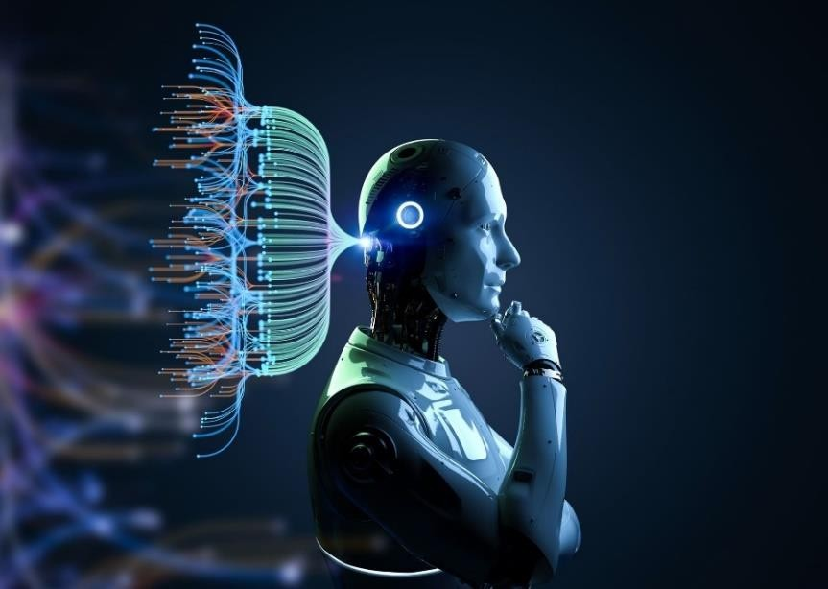
Yapay Zeka’nın Temel Bileşenleri
13
◤
Makine Öğrenimi:
Yapay zeka ve makine öğrenimi terimlerinin birçok yerde birbirinin yerine kullanıldığını görebilseniz de makine öğrenimi teknik olarak yapay zekanın birçok dalından yalnızca biridir.
Verileri ilişkilendirmek için algoritmalar ve istatistiksel modeller geliştirme bilimidir.
Bilgisayar sistemleri büyük miktarda geçmiş veriyi işlemek ve veri düzenlerini
tanımlamak için makine öğrenimi algoritmalarını kullanır.
Mevcut bağlamda, makine öğrenimi, bağımsız olarak veya diğer daha karmaşık AI tekniklerini desteklemek için kullanabileceğiniz makine öğrenimi modelleri adı verilen bir dizi istatistiksel tekniği ifade eder.
Örneğin, bir spam filtresi, daha önceki e-postaları analiz ederek spam mesajları otomatik olarak filtreleyebilir.
˗ˏˋ ★ ˎˊ˗
23.09.2025

Slide 14
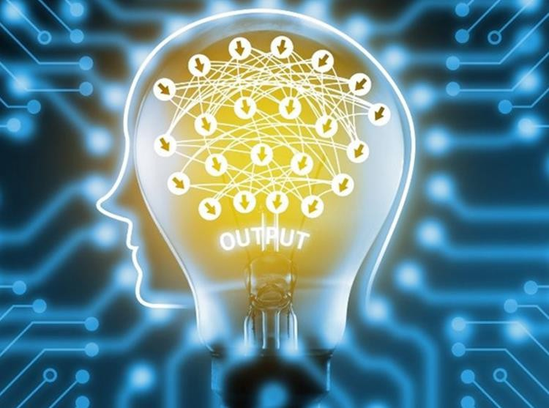
Yapay Zeka’nın Temel Bileşenleri
14
◤
Derin Öğrenme:
Derin öğrenme, makine öğrenimini bir adım daha ileri götürür.
Derin öğrenme modelleri, bilgiyi öğrenmek ve işlemek için birlikte çalışan sinir ağlarını kullanır.
Daha büyük bir problemi çözmek için küçük veri birimleri üzerinde mikro
matematiksel işlemler gerçekleştiren milyonlarca yazılım bileşeninden oluşurlar.
Örneğin bir görüntüyü sınıflandırmak için o görüntüdeki pikselleri tek tek işlerler.
˗ˏˋ ★ ˎˊ˗
Modern AI sistemleri, şiir yazmak veya
metin
istemlerinden görüntüler oluşturmak gibi karmaşık görevleri gerçekleştirmek için genellikle birden fazla derin sinir ağını birleştirir.
Örneğin, yüz tanıma sistemleri, derin öğrenme sayesinde insan yüzlerini oldukça yüksek doğrulukla tanıyabilir.
23.09.2025

Slide 15
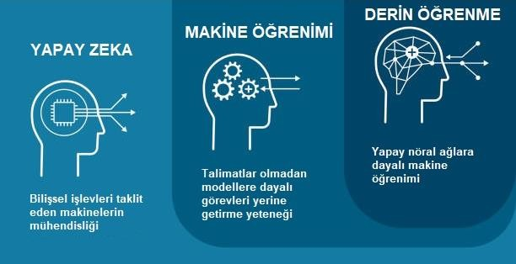
15
23.09.2025

Slide 16
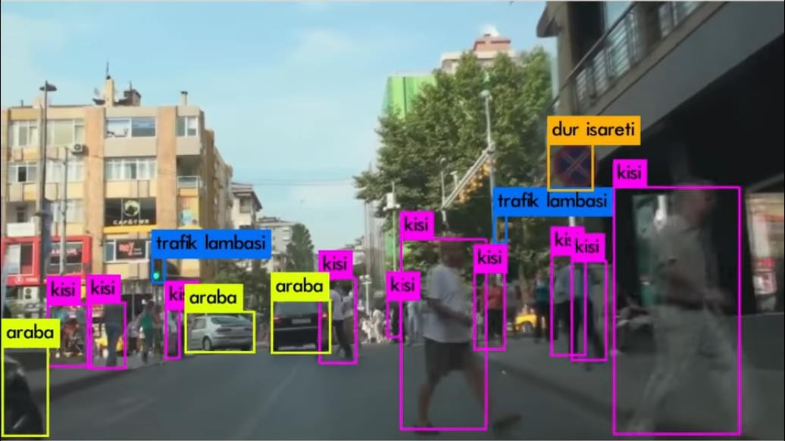
Yapay Zeka’nın Temel Bileşenleri
16
◤
Bilişsel Hesaplama:
İnsan zihninin çalışma mekanizmalarını taklit ederek problemleri çözen bir yapay
zeka yaklaşımıdır.
Görüntü İşleme:
Makinelerin, görüntü ve videoların içeriğini “görmesini” ve anlamasını sağlamak
için insan görme sistemini kopyalamayı amaçlayan bir bilgisayar bilimi alanıdır.
Videolardan ve görüntülerden bilgi ve öngörüler çıkarmak için derin öğrenme tekniklerini kullanır.
˗ˏˋ ★ ˎˊ˗
Uygunsuz görüntüler için çevrimiçi içerikleri izlemek, yüzleri
tanımak ve
görüntü ayrıntılarını sınıflandırmak üzere
bundan otomobil izlemek
yararlanabilirsiniz.
Otonom
çevreyi
ve kamyonlarda
23.09.2025
ve anlık kararlar almak çok
önemlidir.

Slide 17
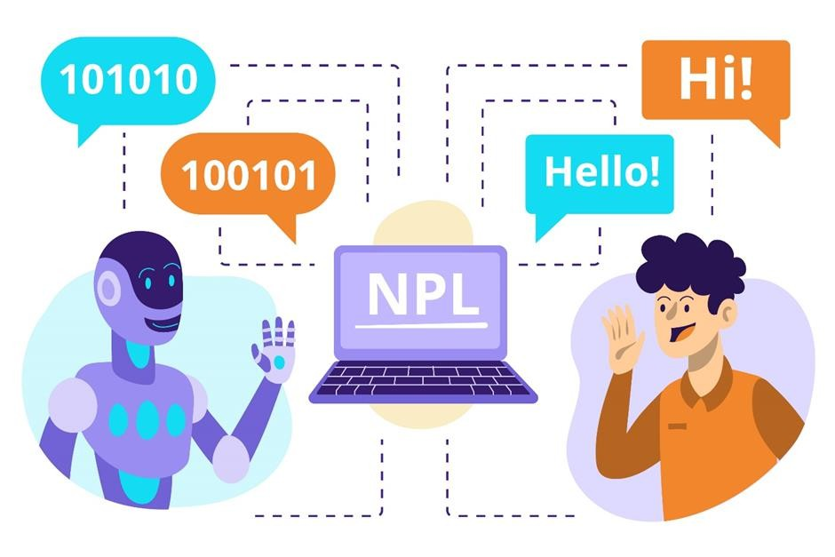
Yapay Zeka’nın Temel Bileşenleri
17
◤
Doğal Dil İşleme (NLP – Natural Language Processing):
Makinelere insan dilini okuma, anlama ve üretme yeteneği sunar.
Bilgisayarlar iletişim kurmak için düşük seviyeli dil veya makine dili kullanır. Böyle bir dil birler ve sıfırlardan oluşur ve insanlar onu çözmekte zorlanır.
Benzer şekilde, bilgisayarlar da insan dillerini anlamakta zorlanır.
˗ˏˋ ★ ˎˊ˗
NLP, yapılandırılmamış dil bilgisayarların anlayabileceği bir
verilerini
forma
dönüştürmek için akıllı algoritmalar kullanır.
Örneğin, sesli asistanlar, doğal dil işleme sayesinde kullanıcıların komutlarını anlayabilir ve uygun şekilde yanıtlayabilir.
23.09.2025

Slide 18
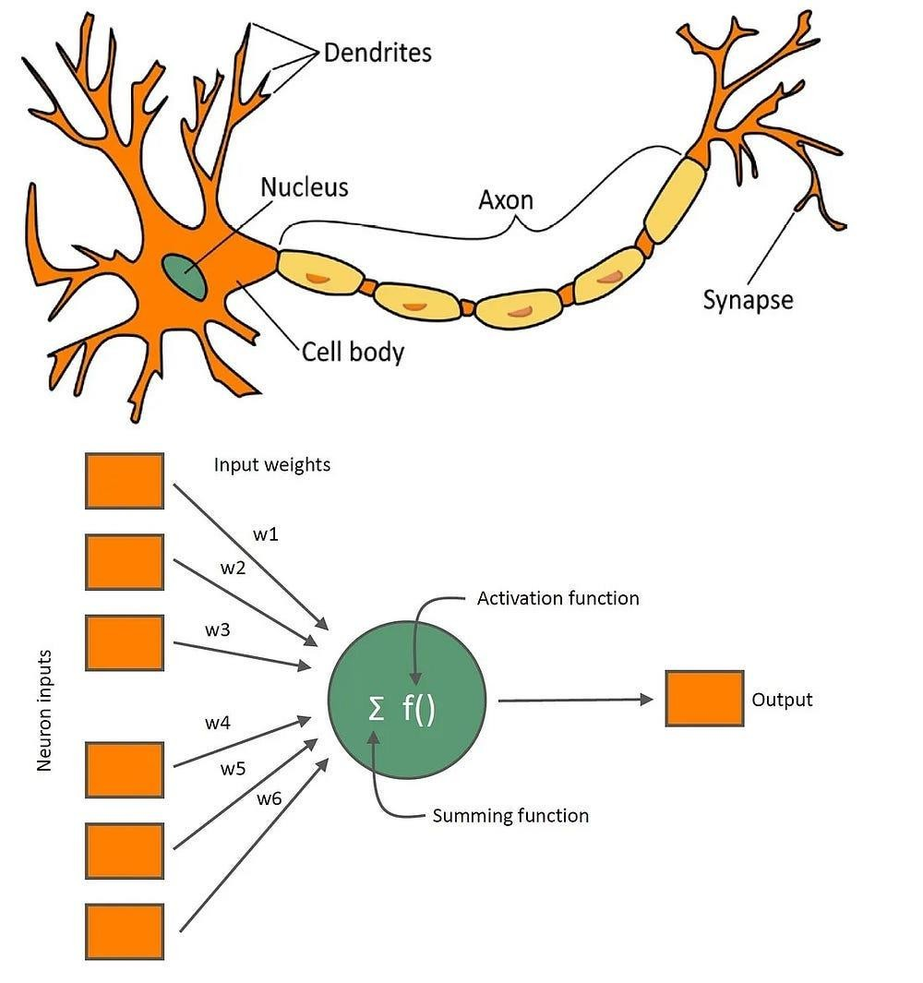
Yapay Zeka’nın Temel Bileşenleri
18
◤
Yapay Sinir Ağları:
Biyolojik sinir sisteminden ilham alınarak geliştirilen matematiksel modellerdir.
İnsan beyninin bilgiyi analiz etme ve işleme şeklini simüle etmek için tasarlanmış bir yapay zeka bileşenidir.
YSA, yapay zekaya kendi kendine öğrenme
˗ˏˋ ★ ˎˊ˗
yetenekleri sunar ve aynı teknolojinin olarak da kabul edilebilir.
Derin öğrenmede sıklıkla kullanılır.
temeli
23.09.2025

Slide 19
Yapay Zeka’nın Temel Bileşenleri
19
◤
Bu bileşenler birlikte çalışarak yapay zeka sistemlerinin daha karmaşık ve akıllı hale gelmesini sağlar.
Örneğin, bir otonom araç, görüntü işleme sayesinde çevresini algılar, derin öğrenme sayesinde nesneleri tanımlar ve doğal dil işleme sayesinde sesli komutları anlar. Tüm bu işlemler, sinir ağları aracılığıyla bir araya getirilerek aracın güvenli bir şekilde hareket etmesini sağlar.
23.09.2025

Slide 20
20
◤
TEKNOLOJİLERİ
23.09.2025

Slide 21
Görüntü Oluşturma
21
◤
Görüntü oluşturma, yapay zekanın sıfırdan veya açıklamalara dayalı olarak yeni görüntüler oluşturmasıdır.
Örneğin yapay zeka "dağların ardında gün batımı" gibi basit bir metin istemi alabilir ve o sahnenin gerçekçi veya sanatsal bir görüntüsünü oluşturabilir.
Sanat, eğlence ve pazarlama alanlarında kullanılan bu teknoloji, içerik oluşturucuların, kavramları hızlı ve verimli bir şekilde görselleştirmesini sağlar.
23.09.2025

Slide 22
Metin Oluşturma
22
◤
Metin oluşturma, yapay zekanın insan yazısını taklit ederek metni otomatik olarak yazmasıdır.
Basit cümlelerden uzun makalelere, şiirlere veya hikayelere kadar her şeyi oluşturabilir.
Bu teknoloji sohbet robotlarında, içerik oluşturmada ve hatta e-posta veya rapor yazmada kullanılır.
23.09.2025

Slide 23
Konuşma Oluşturma ve Tanıma
23
◤
Konuşma oluşturma, Alexa benzeri sanal asistanların sizinle konuşması örneğinde olduğu gibi yapay zekanın sözlü kelimeler üretmesini sağlar.
Konuşma tanıma, yapay zekanın insan konuşmasını anlaması ve
işlemesidir.
Bu teknoloji; sesle etkinleştirilen cihazlarda, müşteri hizmetleri hatlarında ve hatta engelli kişilerin daha etkili iletişim kurmasını sağlamada yaygın olarak kullanılmaktadır.
23.09.2025

Slide 24
Çok Modlu Yapay Zeka
24
◤
Çok modlu yapay zeka, daha kapsamlı bir bilgi anlayışı oluşturmak için metin, görüntü ve ses gibi farklı veri türlerini birleştirir.
Örneğin çok modlu bir yapay zeka, videoda konuşulan kelimeleri ve gösterilen nesneleri anlayıp ekranda görünen herhangi bir metni okuyarak bir videoyu analiz edebilir.
Bu gelişmiş yapay zeka biçimi, birden fazla veri türünü aynı anda anlayıp yorumlamanın güvenli çalışma için çok önemli olduğu otonom araçlar gibi alanlarda kullanılır.
23.09.2025

Slide 25
25
◤
SEVİYELERİ
23.09.2025

Slide 26
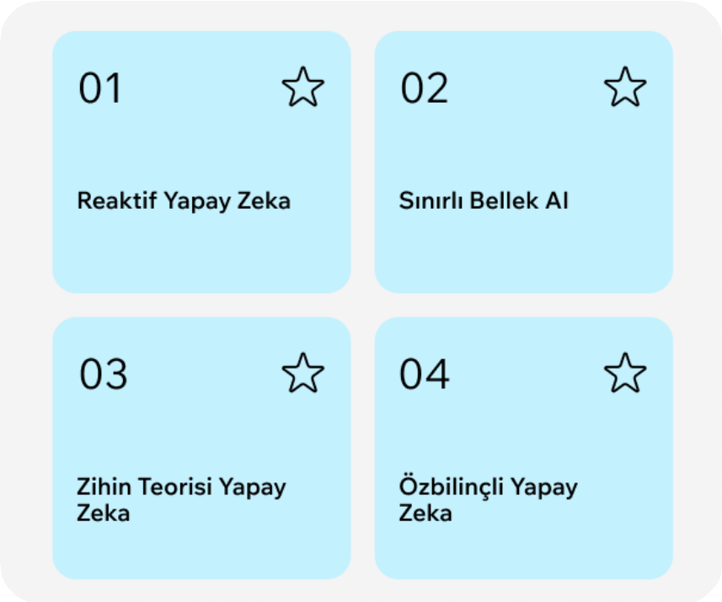
Yapay Zeka’nın Seviyeleri
26
◤
Yapay Zeka (AI) kapasite ve özelliklerine göre çeşitli seviyelere ayrılabilir.
23.09.2025

Slide 27

Yapay Zeka’nın Seviyeleri
27
◤
Reaktif - Tepkisel Yapay Zeka (Reactive AI):
Belirli bir durum karşısında önceden programlanmış tepkiler verir.
Geçmiş deneyimleri hatırlama veya geleceği tahmin etme yeteneği yoktur.
Sadece mevcut verilerle çalışır.
Öneri motorları ve spam filtreleri alanlarda başarılıdır ancak bu yetenekleri sınırlıdır.
gibi türün
IBM'in | satranç oynayan bilgisayarı | Deep
Blue, | belirli hamlelere karşılık | belirli
23.09.2025
tepkiler verir.

Slide 28
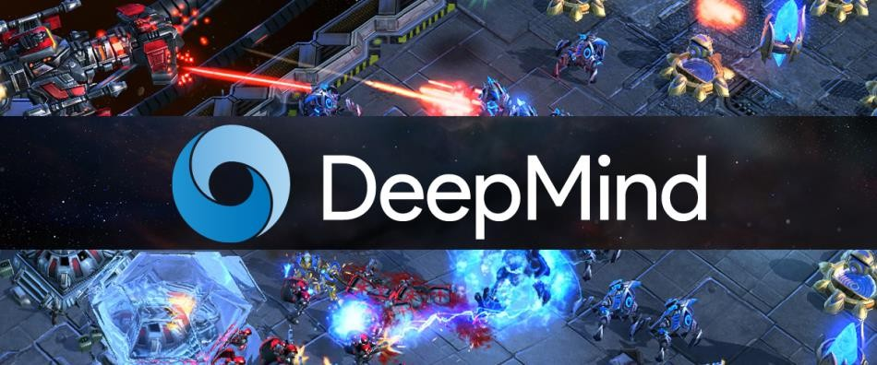
Yapay Zeka’nın Seviyeleri
28
◤
Sınırlı Bellek Yapay Zeka (Limited Memory AI):
Geçmiş deneyimleri kısa süreliğine hatırlayabilir ve
bu bilgiyi kararlarını
geliştirmek için kullanır.
Basit görevleri öğrenmek için çok büyük verilere ihtiyaç duyuyor ve eğitim çevresindeki herhangi bir değişiklikte tamamen baştan eğitim gerekiyor.
Bu tür AI'lar, sensör verilerini veya tarihsel verileri kullanarak süreçleri optimize eder.
Google'ın DeepMind-AlphaStar ürünü bir sınırlı hafızalı yapay zeka örneğidir. AlphaStar, StarCraft 2 isimli strateji oyununu tekrar tekrar kendine karşı oynayarak oyunda kendini geliştirdi.
Otonom araçlar, geçmiş trafik verilerini ve sensör bilgilerini kullanarak daha güvenli sürüş kararları alır.
23.09.2025

Slide 29
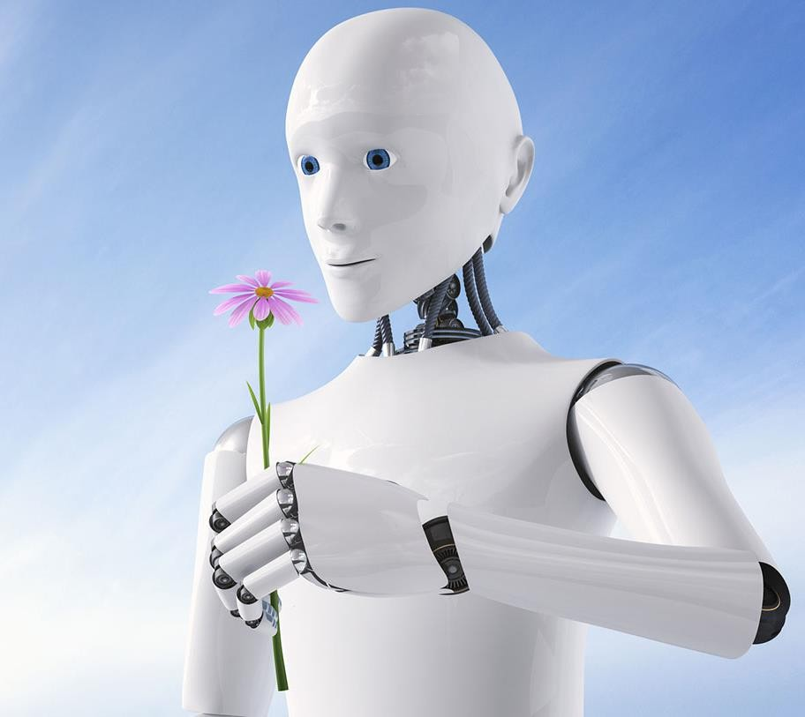
Yapay Zeka’nın Seviyeleri
29
◤
Zihin Teorisi Yapay Zeka (Theory of Mind):
İnsanların düşüncelerini, duygularını ve niyetlerini anlama yeteneğine sahip yapay zekadır.
Henüz mevcut değildir ve geliştirilmesi hedeflenmektedir.
Bu tür AI, insanlarla daha etkili bir şekilde iletişim kurmak ve etkileşime geçmek için sosyal zekaya sahip olmalıdır..
23.09.2025

Slide 30
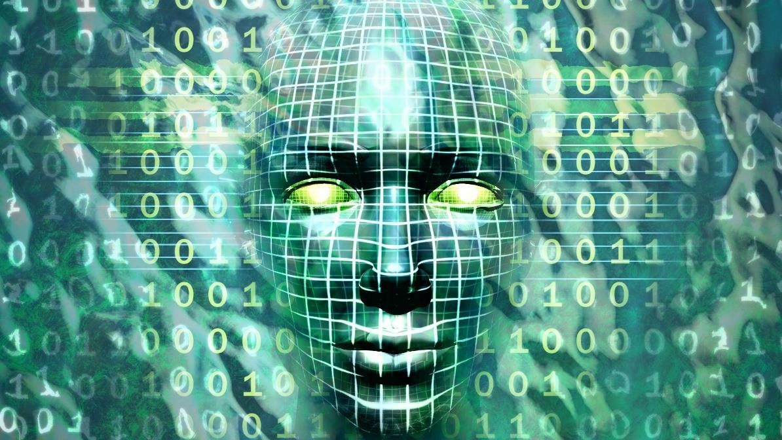
Yapay Zeka’nın Seviyeleri
30
◤
Özbilinçli Yapay Zeka (Self-aware AI):
Kendi bilincine ve farkındalığına sahip yapay zeka türüdür.
Bu yapay zeka türü insan duygularını, arzularını veya ihtiyaçlarını taklit ederek insan zekasına eş hale gelir.
Şu an bilinçli yapay zeka, yalnızca bilim kurgu filmlerinde ve distopik zamanlarda kendine yer bulabiliyor.
23.09.2025

Slide 31
31
◤
TEMEL ÇALIŞMA PRENSİPLERİ
23.09.2025

Slide 32
Yapay Zekanın Temel Çalışma Prensipleri
32
◤
1. Veri Toplama ve İşleme
Veri: Yapay zeka sistemleri, büyük miktarda veri toplayarak öğrenir. Bu veriler metin, resim, video veya sensörlerden gelen sinyaller gibi çeşitli türlerde olabilir.
Veri İşleme: Toplanan veriler, yapay zekanın anlamlı sonuçlar çıkarabilmesi için
temizlenir, düzenlenir ve modellemeye hazır hale getirilir.
˗ˏˋ ★ ˎˊ˗
2. Model ve Algoritmalar
Algoritmalar: Yapay zekanın temelinde,
kullanılan algoritmalar yer alır.
karmaşık
problemleri
çözmek
için
Modeller: Makine öğrenmesi veya derin öğrenme modelleri, verilerden
öğrenerek gelecekteki girdiler için tahminler yapar.
23.09.2025

Slide 33
Yapay Zekanın Temel Çalışma Prensipleri
33
◤
Öğrenme Yöntemleri:
  Denetimli Öğrenme (Supervised Learning): Veriler, doğru etiketlerle birlikte modele sunulur ve model bu ilişkiyi öğrenir.
  Denetimsiz Öğrenme (Unsupervised Learning): Model, verilerdeki gizli yapıları
ve örüntüleri keşfetmeye çalışır.
  Pekiştirmeli Öğrenme (Reinforcement Learning): Sistem, ödül ve ceza mekanizmasıyla kendi kendine öğrenir.
˗ˏˋ ★ ˎˊ˗
23.09.2025

Slide 34
Yapay Zekanın Temel Çalışma Prensipleri
34
◤
Tahmin ve Karar Verme:
  Eğitimli modeller, yeni verilerle tahminlerde bulunur ve kararlar verir. Bu kararlar, genellikle bir dizi olasılık veya skor hesaplamasına dayanır.
Hata Düzeltme ve Geliştirme:
  Yapay zeka sistemleri, performanslarını geliştirmek için sürekli geri bildirim alır ve modellerini günceller. Gerçek zamanlı analiz ve geri bildirim döngüleri ile sürekli olarak iyileştirilir.
Bağlam ve Adaptasyon:
  Gelişmiş yapay zeka sistemleri, bir durumun bağlamını anlamaya ve yeni durumlara adapte olmaya çalışır.
˗ˏˋ ★ ˎˊ˗
23.09.2025

Slide 35
Yapay Zekanın Temel Çalışma Prensipleri
35
◤
Uygulama ve Dağıtım:
  Uygulama Ortamı: Geliştirilen modelin kullanılacağı ortamın belirlenmesi (web uygulaması, mobil uygulama, gömülü sistem vb.).
  Entegrasyon: Modelin mevcut sistemlere entegre edilmesi.
  Bakım: Modelin performansının düzenli olarak takip edilmesi ve güncellenmesi.
˗ˏˋ ★ ˎˊ˗
23.09.2025

Slide 36
36
◤
AVANTAJLARI VE DEZAVANTAJLARI
23.09.2025

Slide 37
Yapay Zeka’nın Avantajları
37
◤
Verimlilik Artışı: YZ, tekrarlayan ve zaman alan görevleri otomatikleştirerek insanlara daha stratejik işlere odaklanma imkanı sunar. Bu sayede iş süreçleri hızlanır ve verimlilik artar.
Hata Oranının Azalması: YZ sistemleri, insan hatalarına daha az eğilimlidir. Özellikle veri analizi ve tekrarlayan görevlerde daha doğru sonuçlar verir.
Yeni Bilgilere Hızlı Erişim: YZ, büyük veri kümelerini hızlı bir şekilde analiz ederek yeni bilgiler ve trendler ortaya çıkarabilir. Bu sayede şirketler daha hızlı ve daha iyi kararlar alabilir.
Kişiselleştirme: YZ, kullanıcı davranışlarını analiz ederek kişiselleştirilmiş ürün ve
hizmetler sunabilir. Bu da müşteri memnuniyetini artırır.
23.09.2025

Slide 38
Yapay Zeka’nın Avantajları
38
◤
7/24 Çalışma: YZ sistemleri, dinlenmeden sürekli çalışabilir. Bu sayede müşteri hizmetleri gibi alanlarda 7/24 destek sağlanabilir.
Yeni Ürün ve Hizmet Geliştirme: YZ, yeni ürün ve hizmetlerin geliştirilmesinde kullanılabilecek yeni fikirler ve yaklaşımlar sunabilir.
Risklerin Azaltılması: YZ, riskleri önceden tahmin ederek şirketlerin daha iyi hazırlık yapmasına yardımcı olabilir. Örneğin, finans sektöründe dolandırıcılıkları tespit etmek için kullanılabilir.
İnsan Hatasını Azaltma: YZ, özellikle tehlikeli veya hassas işlerde insan hatası riskini azaltarak güvenliği artırabilir. Örneğin, nükleer santrallerde veya cerrahi operasyonlarda kullanılabilir.
23.09.2025

Slide 39
Yapay Zeka’nın Dezavantajları
39
◤
İş Kayıpları: YZ'nin otomasyon yeteneği, bazı işlerin ortadan kalkmasına ve işsizliğin artmasına neden olabilir. Özellikle tekrarlayan ve rutin görevler yapan işlerde bu durum daha belirgin olabilir.
Önyargı ve Ayrımcılık: YZ sistemleri, eğitim verileri üzerindeki önyargıları yansıtabilir ve bu da belirli gruplara karşı ayrımcılığa yol açabilir. Örneğin, yüz tanıma sistemleri bazı etnik grupları doğru tanımakta zorlanabilir.
Gizlilik Sorunları: YZ sistemleri, büyük miktarda kişisel veriyi işler. Bu verilerin güvenliği ve mahremiyeti konusunda endişeler bulunmaktadır.
Etik Sorunlar: YZ'nin gelişimiyle birlikte yeni etik sorular ortaya çıkmaktadır. Örneğin, otonom araç kazalarında kimin sorumlu olacağı gibi.
23.09.2025

Slide 40
Yapay Zeka’nın Dezavantajları
40
◤
Yüksek Maliyet: YZ sistemlerinin geliştirilmesi ve bakımı genellikle yüksek maliyetlidir. Bu durum, küçük işletmelerin ve gelişmekte olan ülkelerin YZ teknolojilerine erişimini sınırlayabilir.
Bağımlılık: YZ sistemlerine aşırı bağımlılık, sistem arızalarında büyük sorunlara yol açabilir. Örneğin, bir banka sisteminde meydana gelen bir arıza, tüm müşterileri etkileyebilir.
Şeffaflık Eksikliği: Bazı YZ sistemleri, özellikle derin öğrenme tabanlı olanlar, karar verme süreçlerini açıklamakta zorlanır. Bu da güvenilirlik sorunlarına neden olabilir.
Sosyal Etkiler: YZ, toplumsal ilişkileri ve insan etkileşimlerini olumsuz etkileyebilir. Örneğin, sosyal medyada yaygınlaşan yalan haberlerin yayılmasında YZ'nin rolü olduğu düşünülmektedir.
23.09.2025

Slide 41
41
◤
YZ KULLANIM ALANLARI
23.09.2025

Slide 42
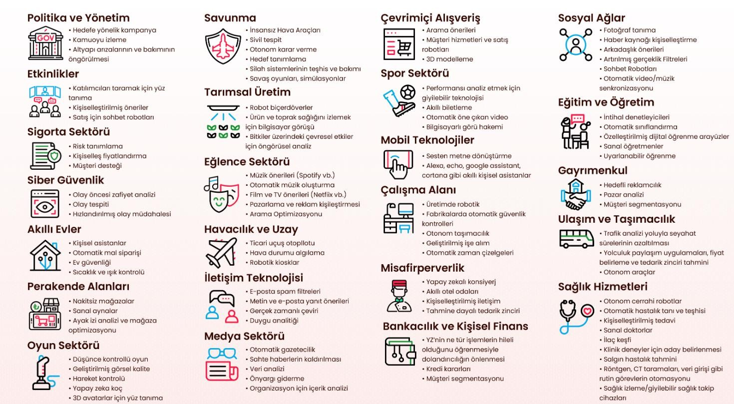
Yapay Zeka’nın Kullanım Alanları
42
◤
Yapay zeka, günümüzde pek çok sektörde devrim niteliğinde değişiklikler yaratmaktadır.
23.09.2025
https://spaksu.com/wp-content/uploads/2023/08/Yapay-Zeka-Kullanim-Alanlari-Spaksu.png

Slide 43
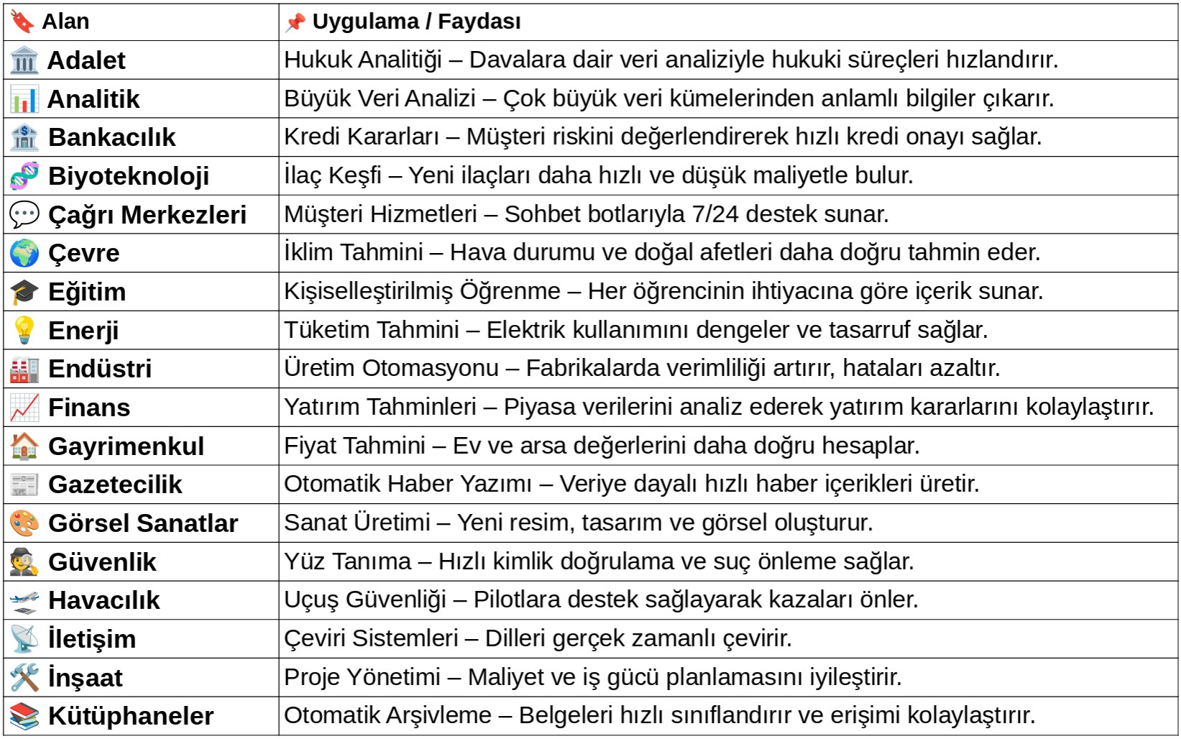
Uygulamalar ve Faydaları
43
◤
23.09.2025

Slide 44
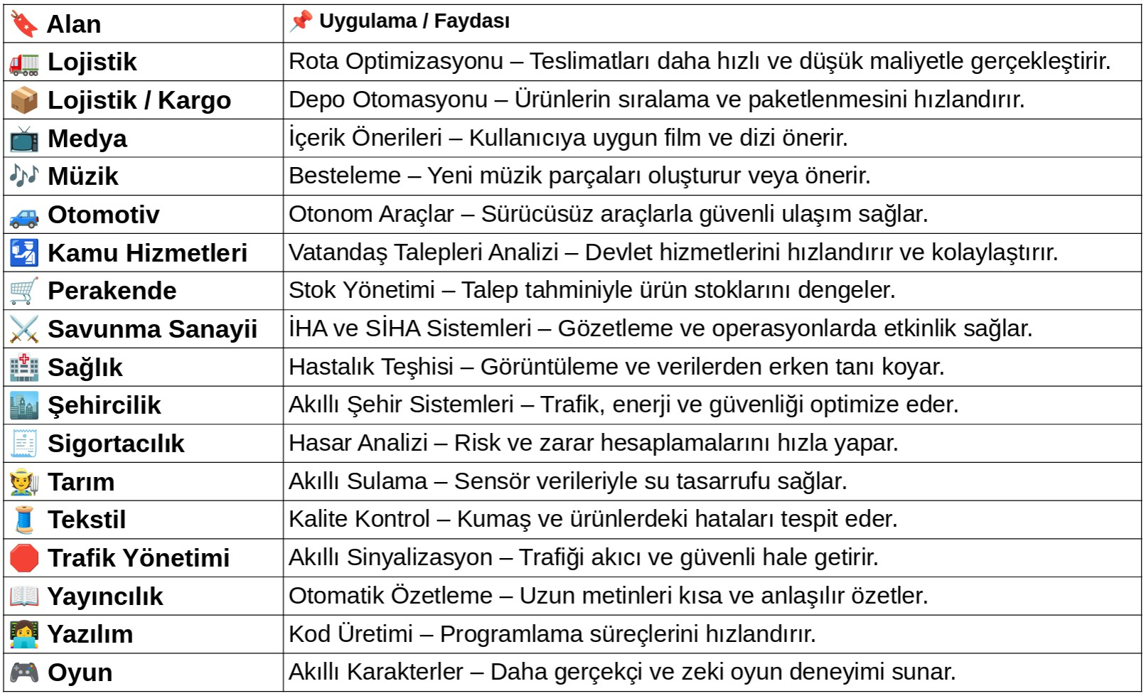
Uygulamalar ve Faydaları
44
◤
23.09.2025

Slide 45
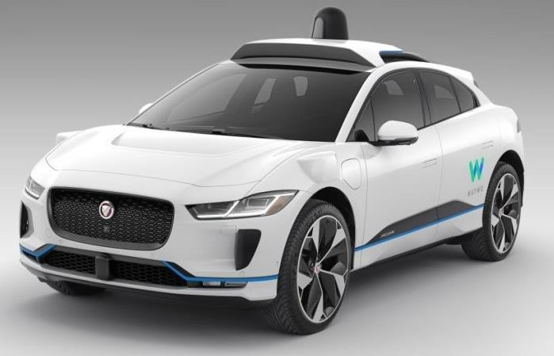
Dünyadan Yapay Zeka Örnekleri
45
◤
Sağlık
  IBM Watson Health: Kanser teşhisi ve tedavisi gibi karmaşık sağlık sorunlarında yapay zeka destekli çözümler.
  DeepMind (Google): Protein katlanma problemini çözmek için kullanılan yapay zeka
modeli "AlphaFold".
Otonom Araçlar
  Tesla: Otonom sürüş yetenekleriyle yapay zeka tabanlı araç kontrol sistemleri.
  Waymo (Google): Tam otonom sürüş için geliştirilen yapay zeka algoritmaları.
Görüntü ve Ses İşleme
  Clearview AI: Güvenlik kameralarında yüz tanıma
teknolojileri.
  Amazon Recognition: Görsel analiz ve nesne tanıma hizmeti.
23.09.2025

Slide 46
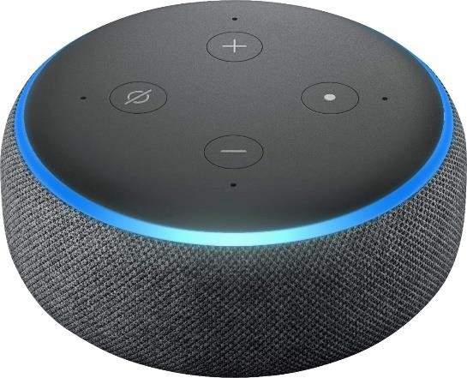
Dünyadan Yapay Zeka Örnekleri
46
◤
Eğitim
  Duolingo: Kişiselleştirilmiş dil öğrenimi sağlayan yapay zeka tabanlı bir platform.
  Khan Academy: Yapay zeka ile öğrencilerin ihtiyaçlarına göre uyarlanmış içerikler sunar.
E-ticaret ve Tavsiye Sistemleri
  Amazon: Müşterilere öneriler sunan ve ürün aramalarını optimize eden yapay zeka algoritmaları.
  Netflix: İzleme alışkanlıklarına göre içerik önerileri sunar.
Yapay Zeka Destekli Asistanlar
  Google Assistant, Siri, Alexa: Doğal dil işleme ile günlük
görevlerde yardımcı olan sesli asistanlar.
23.09.2025

Slide 47
Dünyadan Yapay Zeka Örnekleri
47
◤
Sanat ve Yaratıcılık
  OpenAI DALL·E: Metinden görsel oluşturan yapay zeka.
  MuseNet (OpenAI): Yapay zeka ile müzik besteleyen bir sistem.
Tarım
  Blue River Technology (ABD): Yapay zeka destekli tarım makineleri ile yabani otların tespiti ve ilaçlama.
  John Deere: Otonom traktörler ve tarım analitiği.
Güvenlik ve Gözetim
  Ring (Amazon): Akıllı güvenlik kameraları ve hareket algılama sistemleri.
  Palantir: Suç analitiği ve veri analizi için kullanılan yapay zeka yazılımları.
23.09.2025

Slide 48
Türkiye’den Yapay Zeka Örnekleri
48
◤
Savunma Sanayii:
  ASELSAN, HAVELSAN ve TUSAŞ gibi savunma sanayii şirketleri, yapay zeka tabanlı sistemler geliştirmektedir.
  Örnek: Otonom dronlar, hedef tespit sistemleri, ASELSAN’ın "İnsansız Kara Aracı" projeleri.
Sağlık:
  YZ tabanlı tıbbi teşhis ve analiz sistemleri geliştirilmektedir.
  Örnek: Kanser teşhisi için görüntü işleme uygulamaları.
Eğitim:
  Milli Eğitim Bakanlığı, yapay zeka destekli öğretim platformları üzerinde çalışmalar yapmaktadır.
  Örnek:EBA sisteminde kişiselleştirilmiş eğitim içerikleri
Ulaşım:
  Otonom araçlar ve trafik yönetimi sistemlerinde yapay zeka kullanımı yaygınlaşmaktadır.
  Örnek: Akıllı şehir projelerinde YZ kullanımı.
Finans ve Bankacılık:
  Türk bankaları, kredi değerlendirme, müşteri hizmetleri ve dolandırıcılık tespiti için YZ çözümleri kullanmaktadır.
23.09.2025

Slide 49
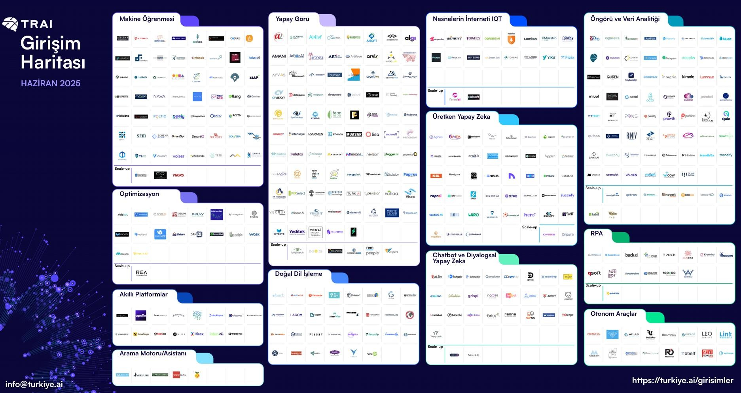
Türkiye’deki AI Girişimleri
49
◤
23.09.2025

Slide 50
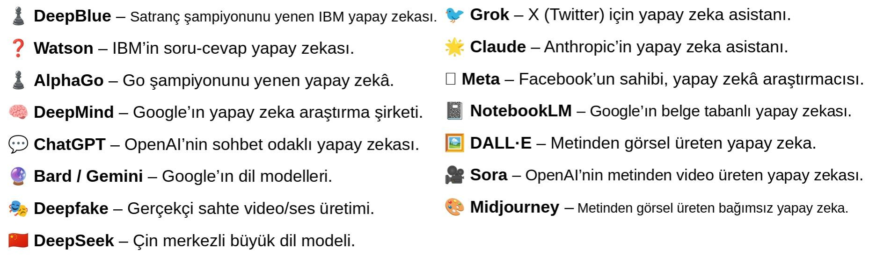
En Çok Bilinen Yapay Zeka Araçları
50
◤
23.09.2025

Slide 51
51
◤
GELECEKTE…
23.09.2025

Slide 52
Gelecekte Yapay Zeka
52
◤
Yapay zeka teknolojisi, gelecekte yaşam biçimimizi köklü bir şekilde değiştirebilir.
Teknolojinin etik, güvenlik ve toplumsal etkilerini dikkate alarak, sorumlu ve bilinçli bir şekilde ilerlemek büyük önem taşır.
YZ'nin potansiyel faydaları ile olası risklerini dengelemek, sürdürülebilir ve adil bir
gelecek için kritik bir öneme sahiptir.
Gelecekteki YZ trendleri:
Yapay zeka teknolojilerinin evrimi, daha fazla endüstriye entegre olmaları ve daha
karmaşık görevleri yerine getirebilmeleriyle şekillenecek. Derin öğrenme, otomasyon,
yapay genel zeka ve otonom sistemler gibi konular gelecekteki önemli YZ
trendleridir.
Ayrıca, YZ'nin sağlık, eğitim, finans, ulaşım ve diğer sektörlerdeki uygulamaları hızla
artacaktır.
23.09.2025

Slide 53
Gelecekte Yapay Zeka
53
◤
Yapay Genel Zeka’ya ulaşma potansiyeli ve etkileri:
Yapay Genel Zeka, insan zekasına benzer şekilde her türlü entelektüel görevi yerine getirebilen bir yapay zeka türüdür. Bu alandaki ilerlemeler, ekonomiden toplumsal yapıya kadar geniş bir etki yelpazesi yaratabilir. Ancak Yapay Genel Zekanın ortaya çıkması, kontrolsüz gelişmesi durumunda büyük riskler taşıyabilir. Bu potansiyelin doğru yönetilmesi gerekecektir.
İnsan ve Yapay Zeka işbirliğinin geleceği:
İnsanlar ve YZ, gelecekte daha yakın bir işbirliği içinde çalışabilir. YZ, insanların karar alma süreçlerini destekleyebilir, karmaşık problemleri çözmede yardımcı olabilir ve yaratıcı süreçlere katkıda bulunabilir. İnsan-YZ işbirliği, özellikle iş gücü ve eğitim alanlarında verimliliği artırabilir.
23.09.2025

